Slide 1

End to End Multi-task Learning with Attention
고급 심화 세션 민소연

Slide 2
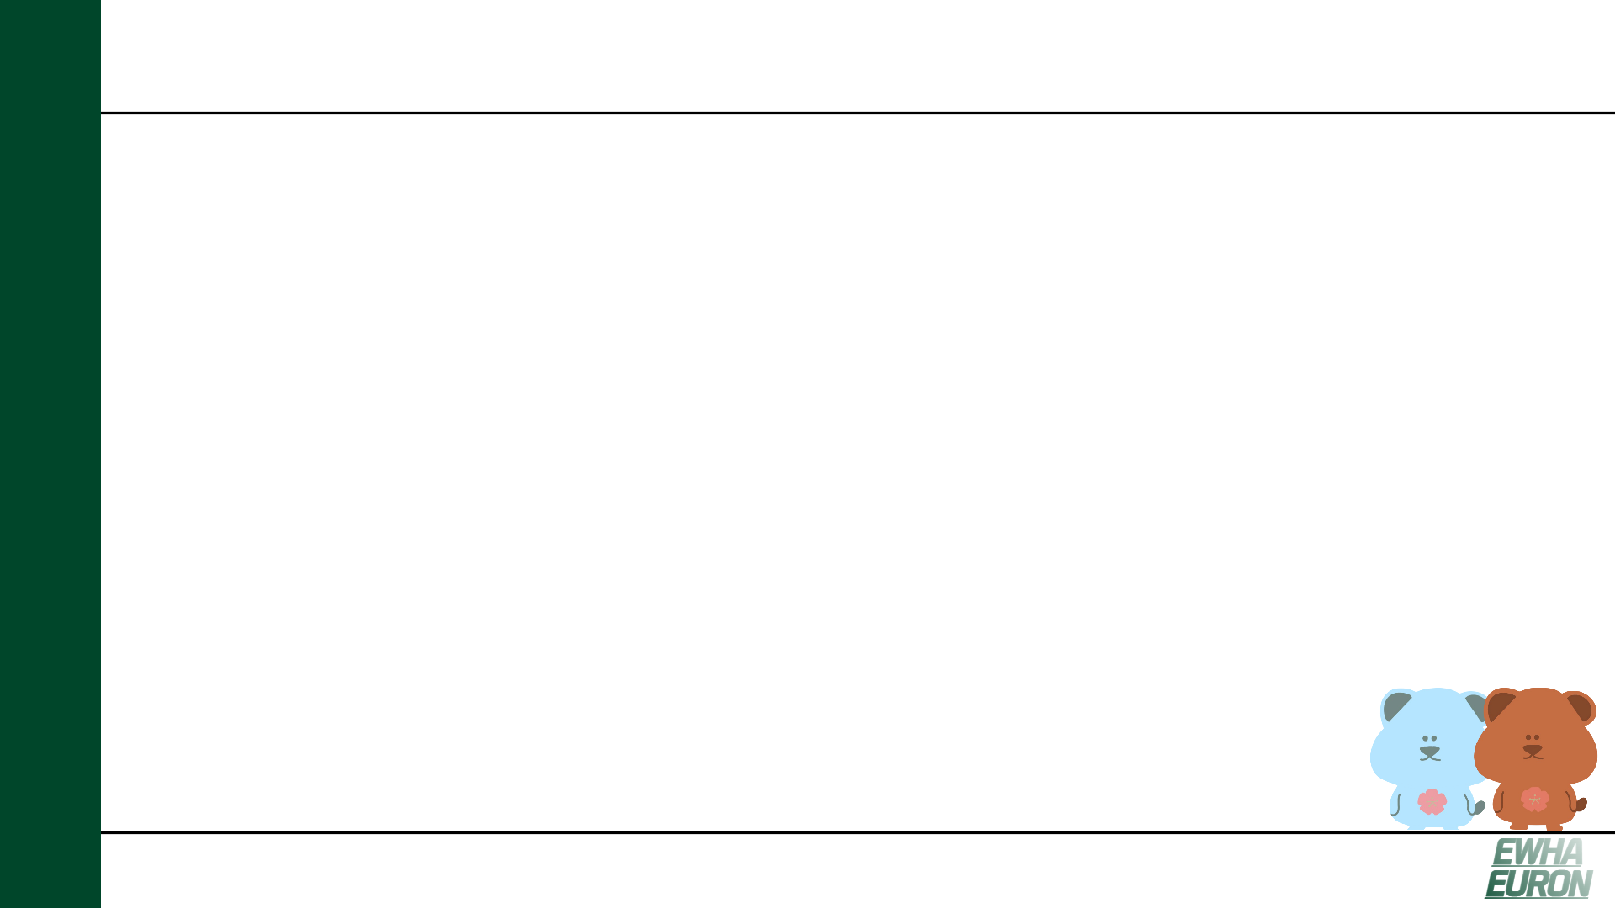
Table of Contents
Why Multi-task Learning?
Overview of the model idea
Details of the model idea
Model performance & Conclusion
Discussion

Slide 3
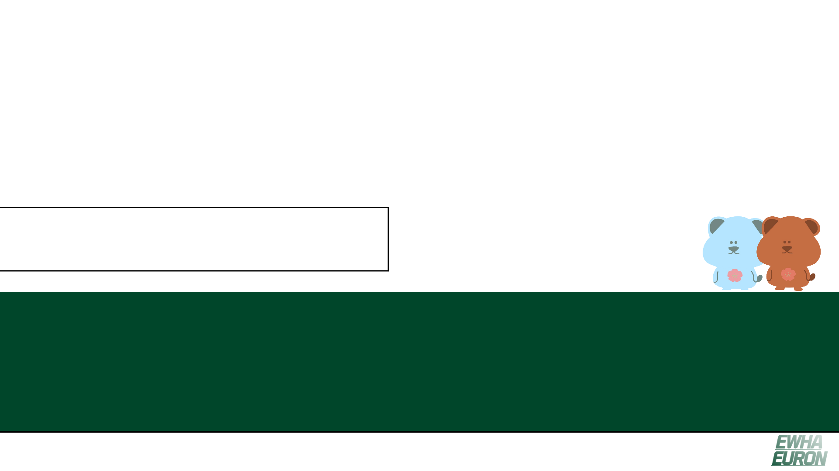
Why Multi-task Learning?

Slide 4
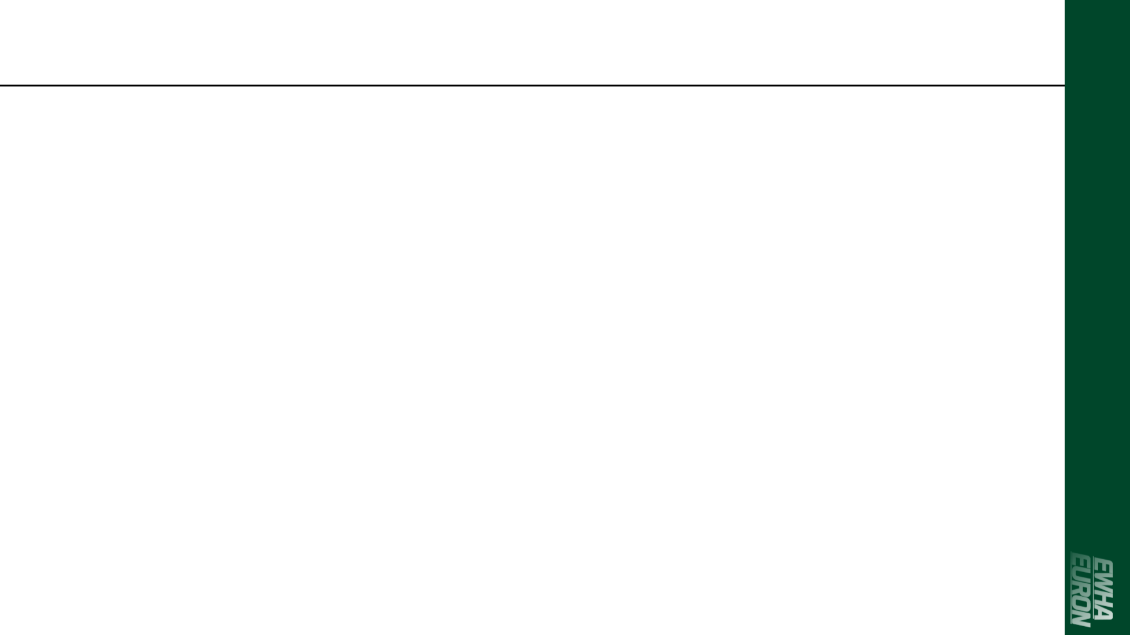
1.1 Why I chose this paper
2가지 task에 대해서 각각 model을 개발해서 결과를 확인했던 경험.
Model 성능을 키우기 위한 노력 2배
전체 Model 파일을 만들기 위해서 2개의 model 파일을 합치는데 생기는 error control 문제 등등…
지난 공모전 경험에서…
뇌동맥류 존재 판별
Regression
1
2
ResNet50 - Based Binary Regression model
3
4
5
6
7
8
환자 1인 당
8가지 각도로 찍은
뇌동맥류 CT 사진
환자의 뇌동맥류 유무 및 위치 예측 값
Supervised learning
뇌동맥류 위치 판별
Multi-label classification
1
5
ResNet50 - Based Multi-label classification model
2
6
3
7
4
8

Slide 5
1.2 What is main purpose of this paper
From “Abstract”…
It’s Novel Multi-Task Learning Model
Traditional Image Deep Learning Model
Allow for learning of task-specific features from the global features
Allow for features to be shared across different tasks.
Typically designed to achieve only one particular task.
VS

Slide 6
1.3 then, What’s the key points of this paper
1. Key points of the author's research
How can a good multi-task network architecture be designed?
How to balance feature sharing in multi-task learning across all tasks?
어떻게 구조를 설계해야 multi-task를 수행하는 좋은 network를 만들 수 있을지?
어떻게 모든 tasks에 대해서 multi-tasks learning의 feature 공유 균형을 잡을지?
2. Key points to understand the model
Network Architecture – How to share
Loss Function – How to balance tasks
이 논문에서 어떻게 model의 구조를 설계하여 새로운 learning algorithm 방식을 제안하고 있는지?
MTAN model에서 사용하는 loss function이 서로 다른 tasks 사이의 균형을 어떻게 조절하는지?

Slide 7
1.4 Significance of this study and model code
To Sum Up,
Robustness to the particular task weighting schemes used in the loss function
(As of 2019) SOTA model
Highly parameter efficient by using attention masks

Slide 8
Overview of the model idea

Slide 9
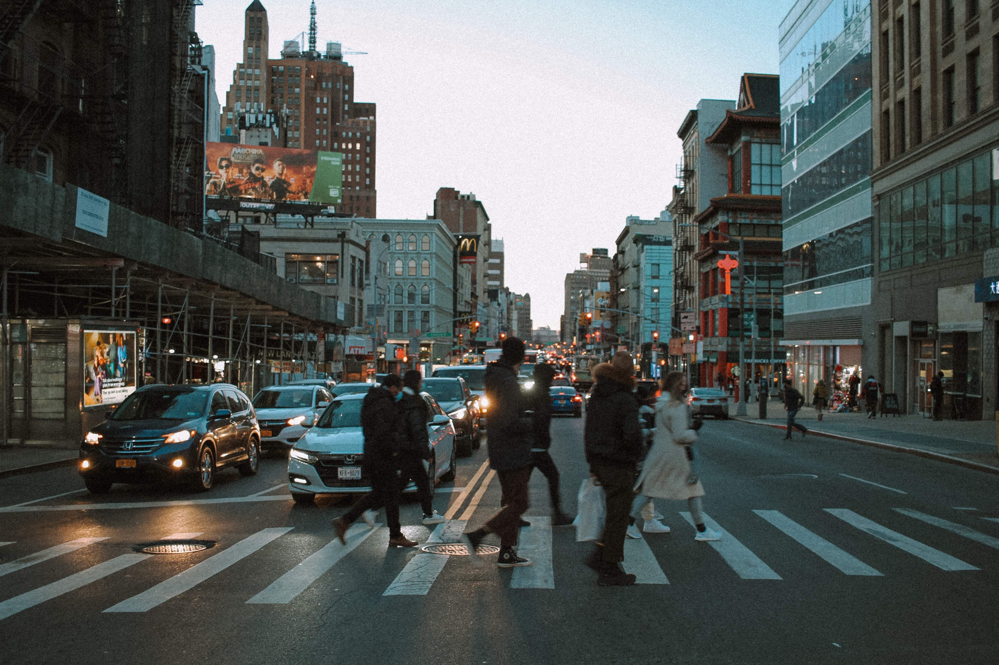
2.1 Why multi-task learning is important?
For more natural image recognition
왼쪽의 사진을 보면…
인식해야 하는 것이 너무 많다.
(사람, 횡단보도, 건물, 도로 원근, 옆 차, 날씨, 조도, 무단횡단 여부 등등)

Slide 10

2.2 How to implement Multi-task learning?
전체적으로 시야를 인지할 수 있어야 한다.
Global recognition이 필요하다.
원하는 부분적 task를 수행할 수 있어야 한다.
Specific recognition이 공유되어야 한다.

Slide 11
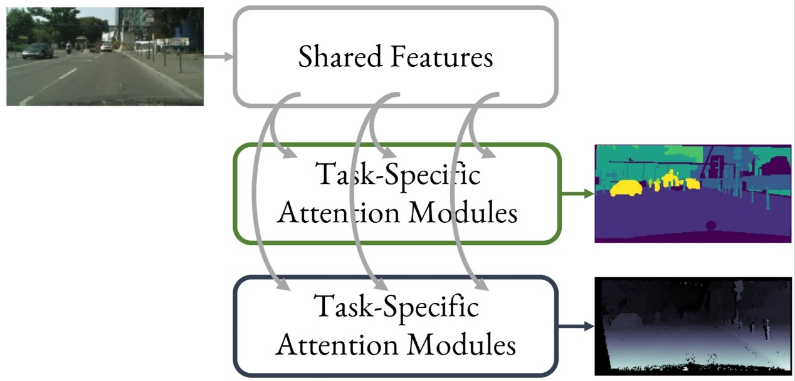
2.3 Simple diagram of MTAN
Global recognition
Sharing!

Slide 12
Details of the model idea

Slide 13
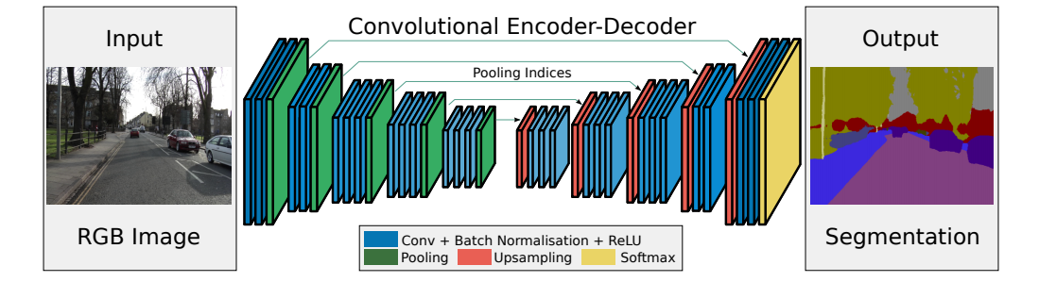
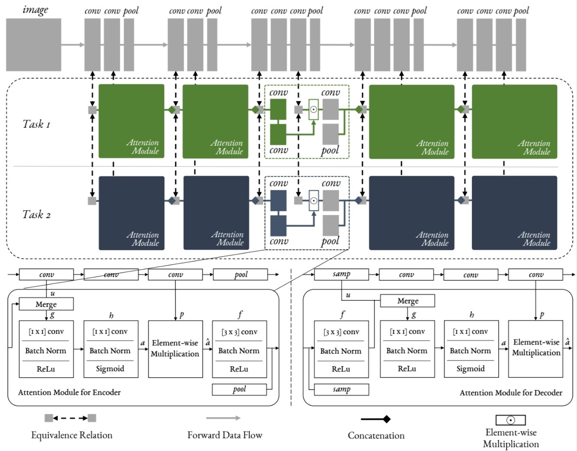
3.1 What is SegNet?
Encoder
Decoder
Symmetric!

Slide 14
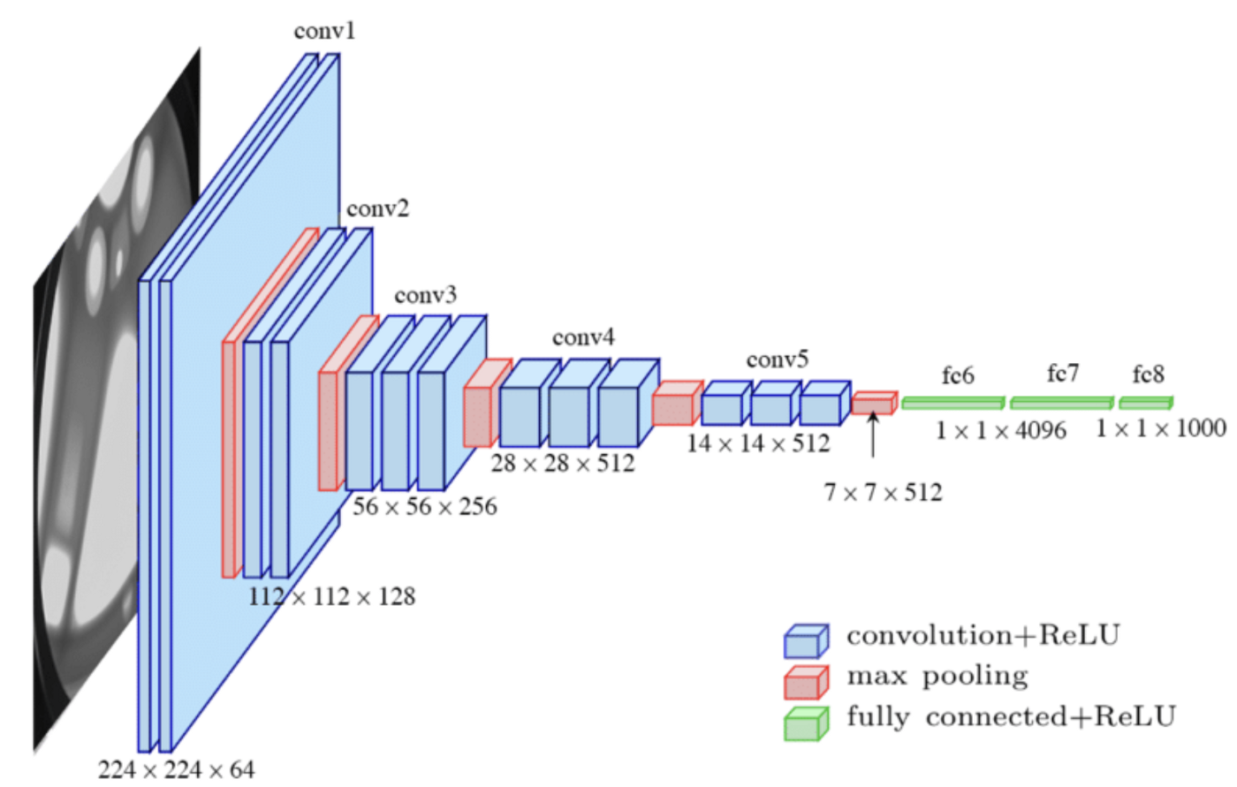
3.2 MTAN’s components – VGG16
The role of VGG16
For extracting shared features between tasks from global features

Slide 15
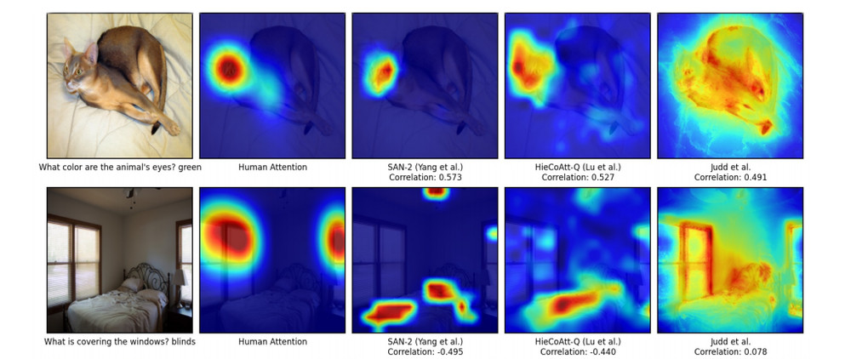
3.3 MTAN’s components – each tasks’ A-M
* A-M = Attention Modules
The role of A-M
For extracting shared features between tasks from global features

Slide 16
3.4 MTAN’s components – details of A-M
* A-M = Attention Modules

Slide 17
3.5 Full diagram of MTAN - 1

Slide 18
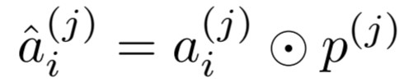
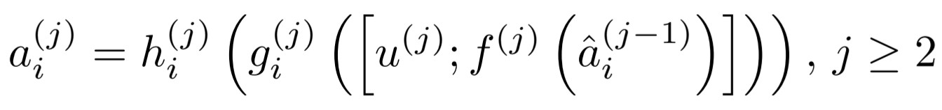
3.5 Full diagram of MTAN - 2

Slide 19
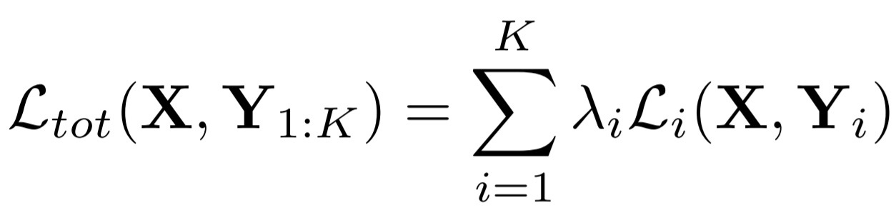
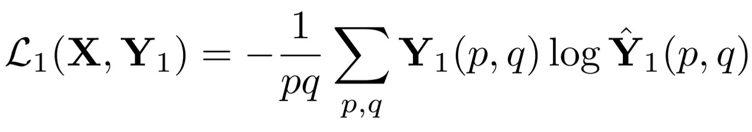
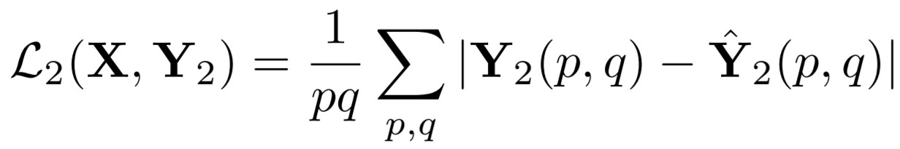
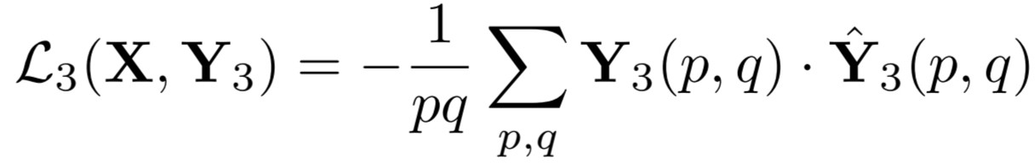
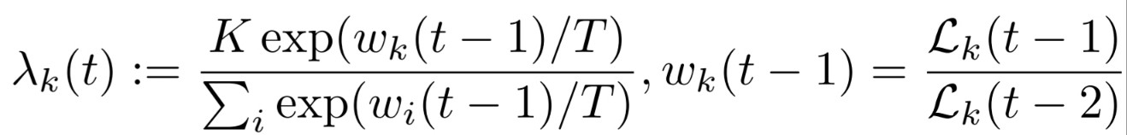
3.5 Full diagram of MTAN - 3
Loss Function

Slide 20
Model performance & Conclusion

Slide 21
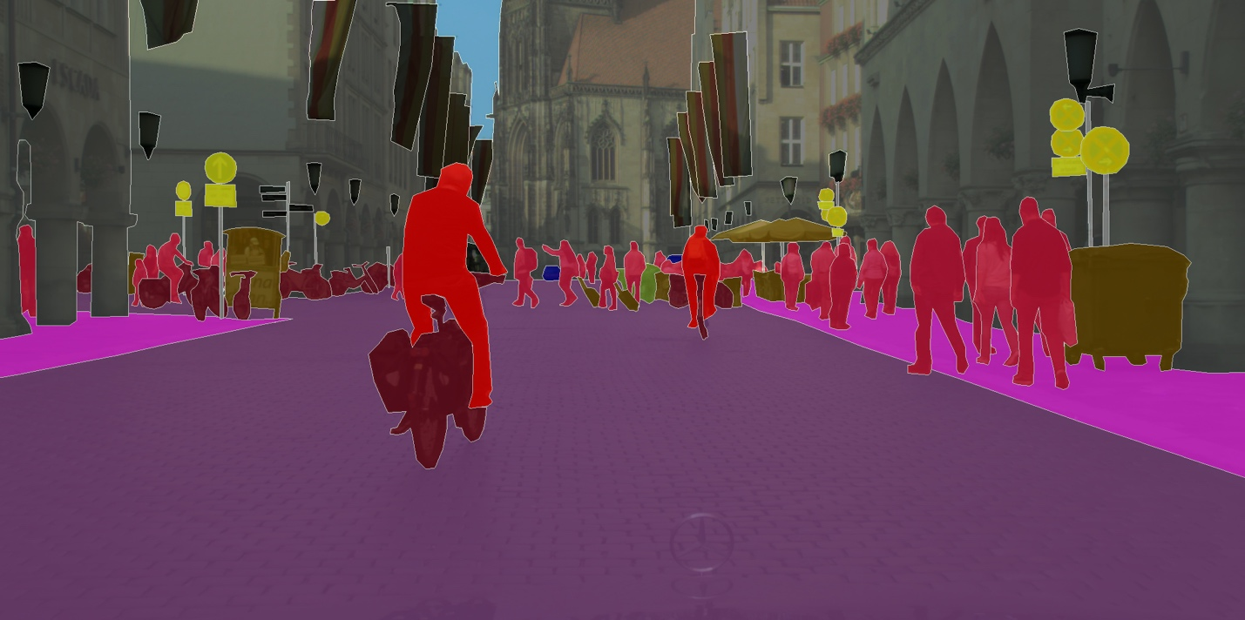
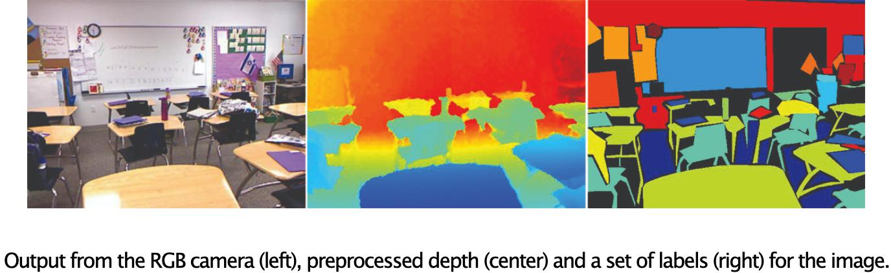
4.0 ** Datasets
CityScapes datasets
NYUv2 datasets

Slide 22
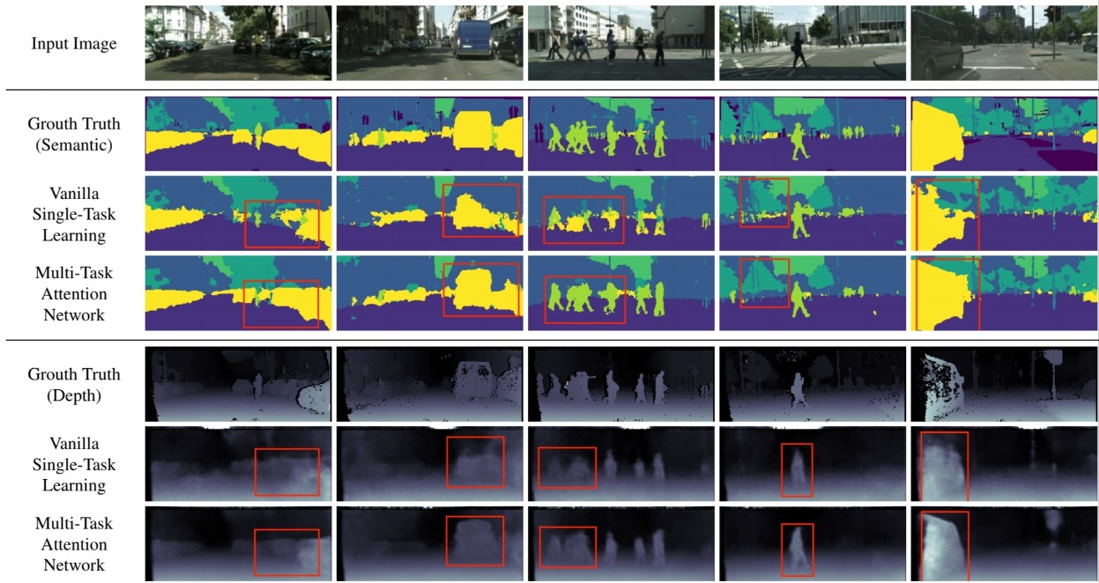
4.1 Results on Image-to-Image Predictions
CityScapes validation results on 7-classes semantic labelling
and depth estimation, trained with equal weighting.

Slide 23
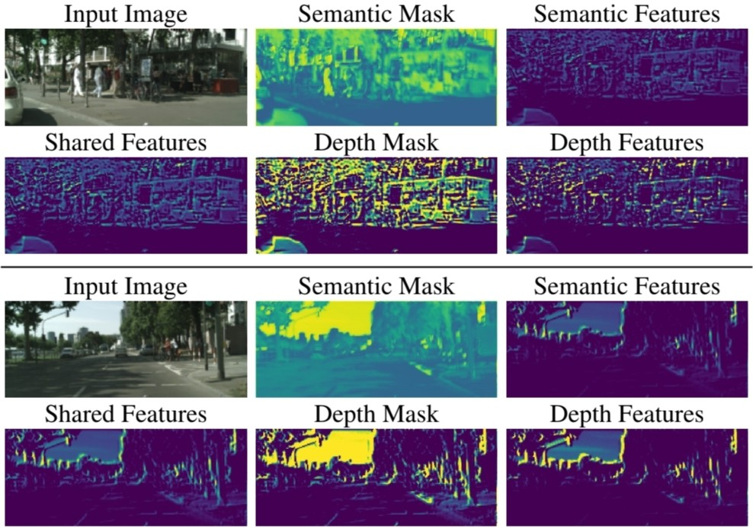
4.1 Results on Image-to-Image Predictions
Visualization of the first layer of 7-classes semantic and depth attention features of MTAN

Slide 24
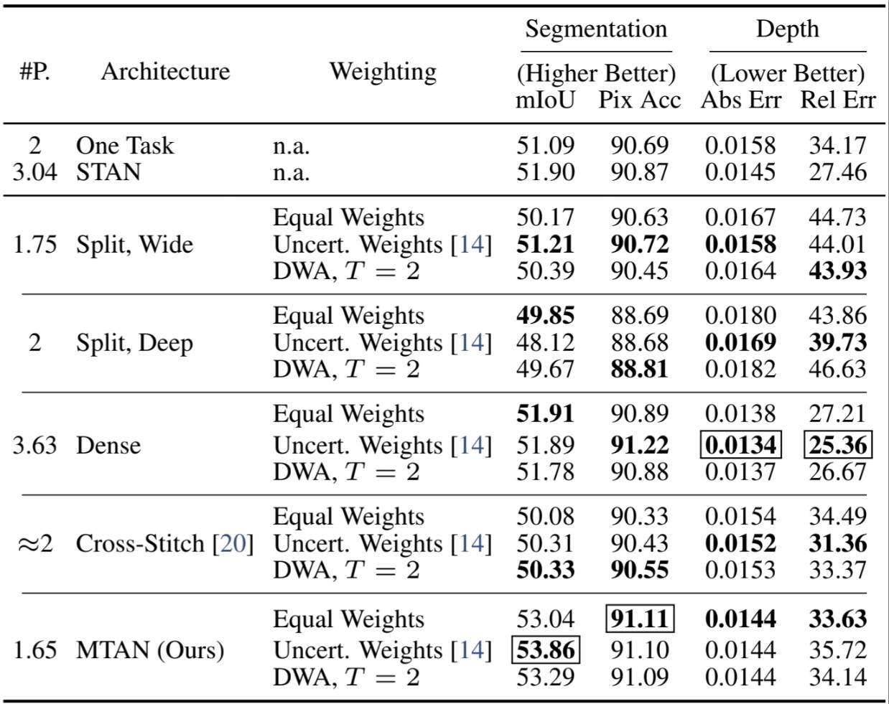
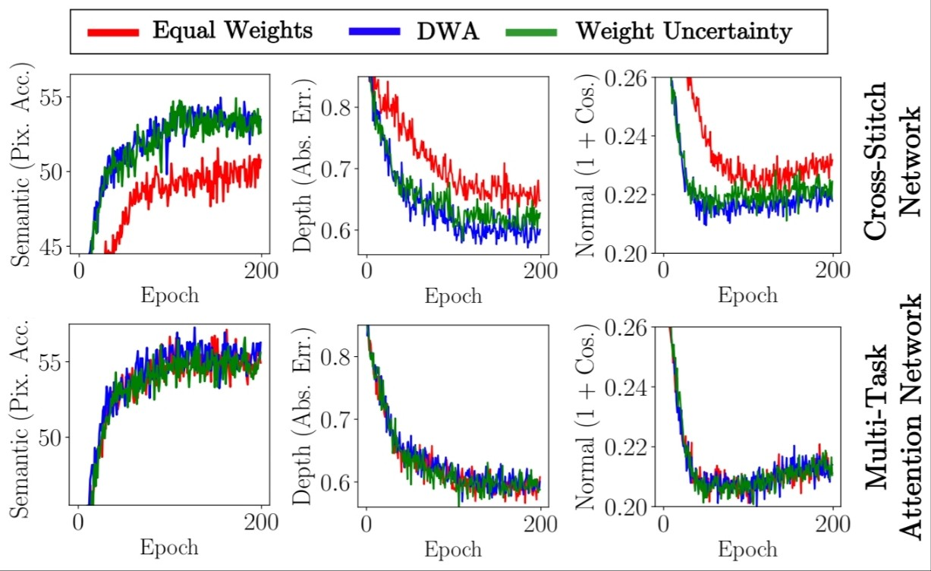
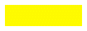

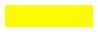
4.1 Results on Image-to-Image Predictions
7-class semantic segmentation and depth estimation results of CityScapes validation datasets
Validation performance curves on the NYUv2 dataset (semantics, depth, normals, from left to right)
-> Showing robustness to loss function weighting schemes on the Cross-Stitch Network & MTAN

Slide 25
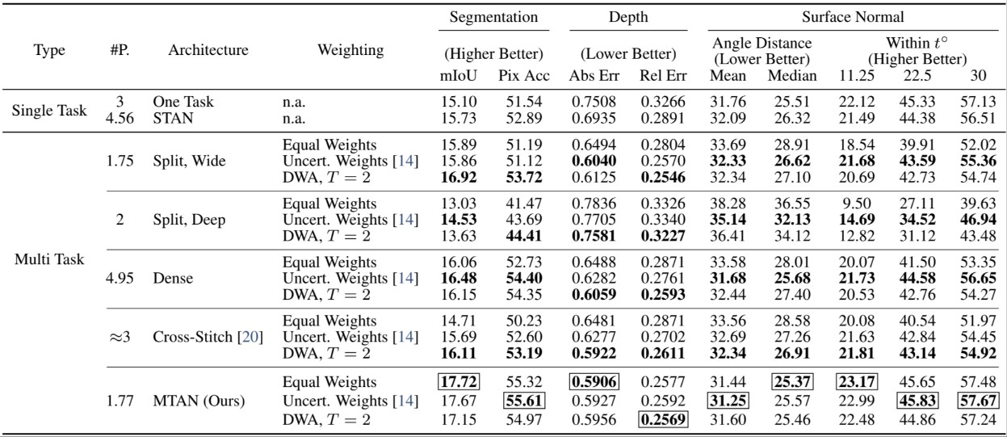
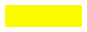




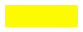


4.1 Results on Image-to-Image Predictions
13-classes semantic segmentation, depth estimation, and surface normal prediction results on the NYUv2 validation dataset.

Slide 26
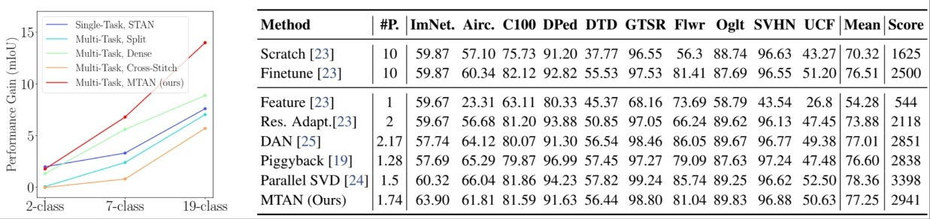



4.1 Results on Image-to-Image Predictions
CityScapes performance
Top-1 classification accuracy on the Visual Decathlon Challenge online test set

Slide 27
4.2 Summary of Results
To Sum Up,
CityScapes와 NYUv2를 각각 학습하는 2개의 task에 대해서 MTAN model은 우수한 semantic segment performance를 보였다.
Multi-task learning model 중에서 parameter의 개수 상의 유리함이 있으며 경쟁력 있는 성능을 보인다.
여러 loss function에 대해서 성능이 좌우됨이 적어 model tuning 과정에서 loss function에 대한 고려를 줄일 수 있다.

Slide 28
Discussion

Slide 29
QnA
If you have any question…
Please feel free to ask!

Slide 30
Discussion Session
이 model의 구성을 조금 수정한다면, 이 논문을 읽게 된 계기인 뇌동맥류 판별 문제를 푸는 것에 응용할 수 있다고 생각하시나요?
이 논문에서는 Natural Image Recognition 상황에서 다양한 image input을 판별하고 있기 때문에 이렇게 multi-task learning 방식을 사용하는 것이 더 자연에 가깝다고 하는데 동의 하시나요?

Slide 31
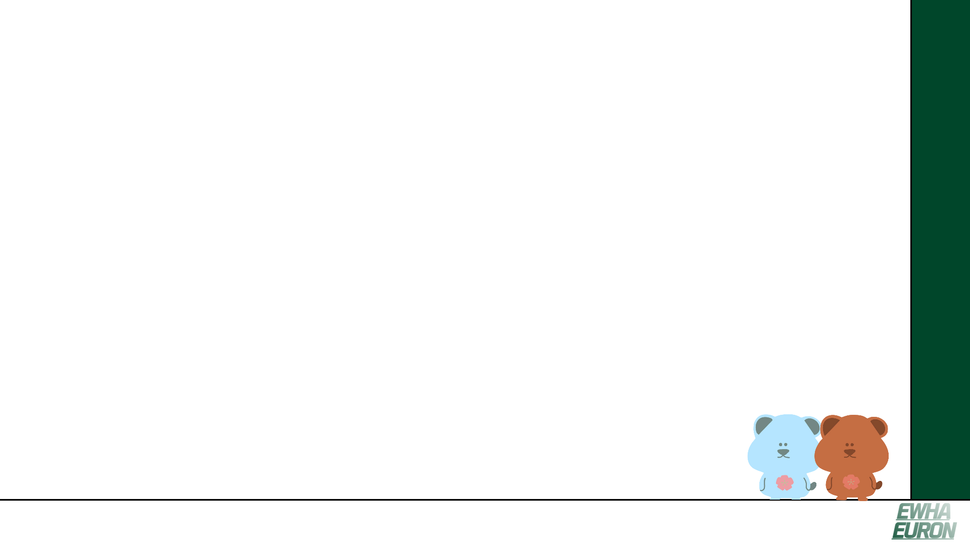
THANK YOU

